Slide 1
Kystprocessor
3 Ng
10. oktober 2025

Slide 2
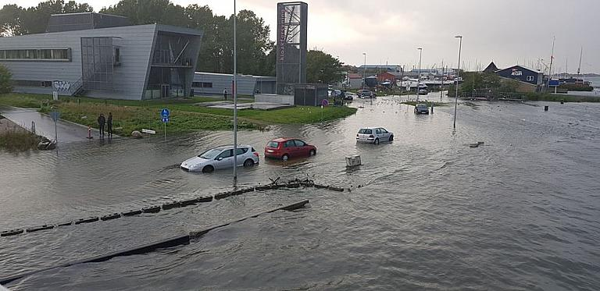
Udfordringer ved kysten
OVERSVØMMELSER
Årsager:
Klimaforandringer
Voldsomt vejr
Flere mennesker der bor ved kysten
Dæmninger/diger der ikke holder tæt

Slide 3
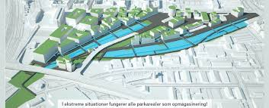
OVERSVØMMELSER
Muligheder for at begrænse skaderne:
Bygge flere, bedre og større diger
Flytte beboelser længere ind i landet
Bremse klimaændringer (lang sigte)
Acceptere oversvømmelserne, men tilpasse bebyggelserne

Slide 4
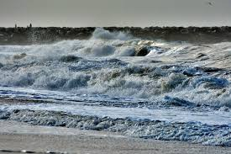
Udfordringerne ved de danske kyster
Bølgerne eroderer kysterne
Hvilke kyster er hårdest ramt?
Den jyske vestkyst, men også den nordlige kyst på Sjælland
Hvorfor?
Længden på det frie stræk, havdybde og vindretning

Slide 5
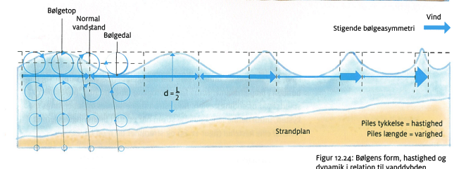
En bølge rammer kysten
Hvor meget (vindstyrke)
Hvor længe (varighed)
Hvor dybt (havdybde)
Hvor langt (det frie stræk)
Bølgelængden er afstanden fra bølgetop til bølgetop
Bølgens kræfter påvirker i en dybde der er ½ gange bølgelængden
Dvs: ved en bølgelængde på 10 m, påvirkes havbunden når der er 5 m dybt eller mindre
Havbunden påvirkes =
erosion, transport og aflejring

Slide 6
Udfordringer ved de danske kyster
Forventet 2065

Slide 7
Udfordringer ved de danske kyster
Forventet 2115

Slide 8
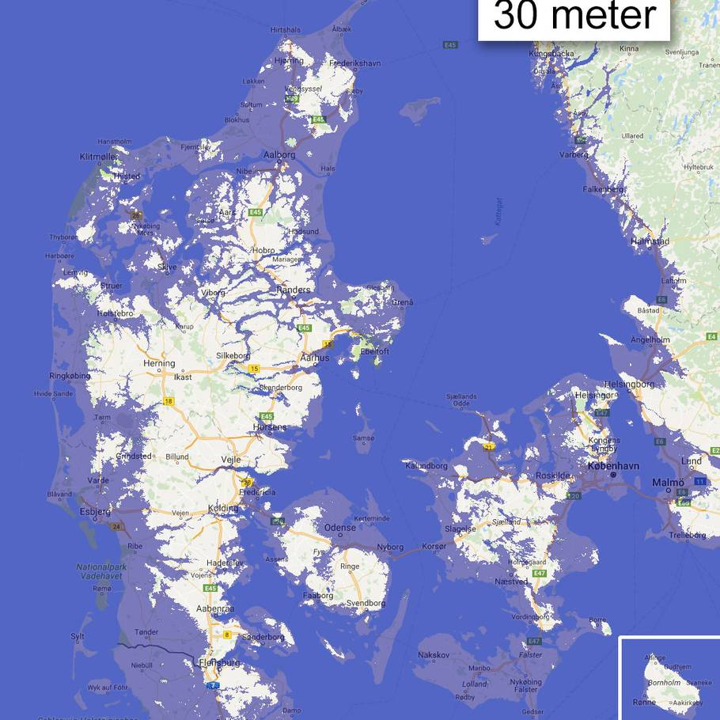
Ved 30m!
Forventer måske 1m de næste 50 år
Kilde: EB
Temperaturen stiger =
Vandstanden stiger

Slide 9
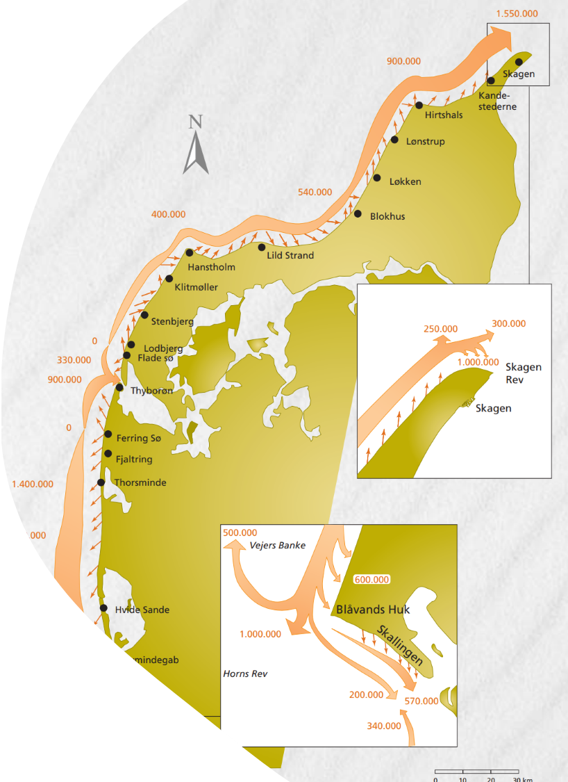

Slide 10
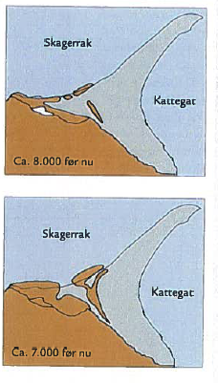
Skagen Odde

Slide 11
Hvad kan der gøres for at sikre de danske kyster?
Passive og aktive former for kystsikring

Slide 12
Høfder
De bremser materialetransporten. Passiv

Slide 13
Bølgebrydere
Bremser noget af bølgeenergien og bremser delvist transporten. Passiv

Slide 14
Skråningsbeskyttelse
Skråningen sikres, stranden forsvinder. Passiv

Slide 15
Sandfodring (kan foretages på stranden eller i havet)
Kompenserer for erosionen. Aktiv

Slide 16
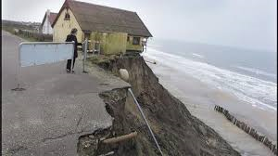
Hvorfor skal de danske kyster sikres?
https://www.youtube.com/watch?v=dbLgk2eM7pM

Slide 17
Opgave
Redegør for Nordjyllands udvikling siden sidste istid (Weichsel).
Udpeg de steder ved den nordjyske vestkyst, hvor erosionen er/vil være størst. Anvend satellitbilleder fra Google Earth.
Undersøg om der på strækningen er særlige forhold, der gør sikringen ekstra vigtig. Kulturarv/naturarv.
Giv et kvalificeret bud på hvordan der skal kystsikres på de givne områder.

